Slide 1
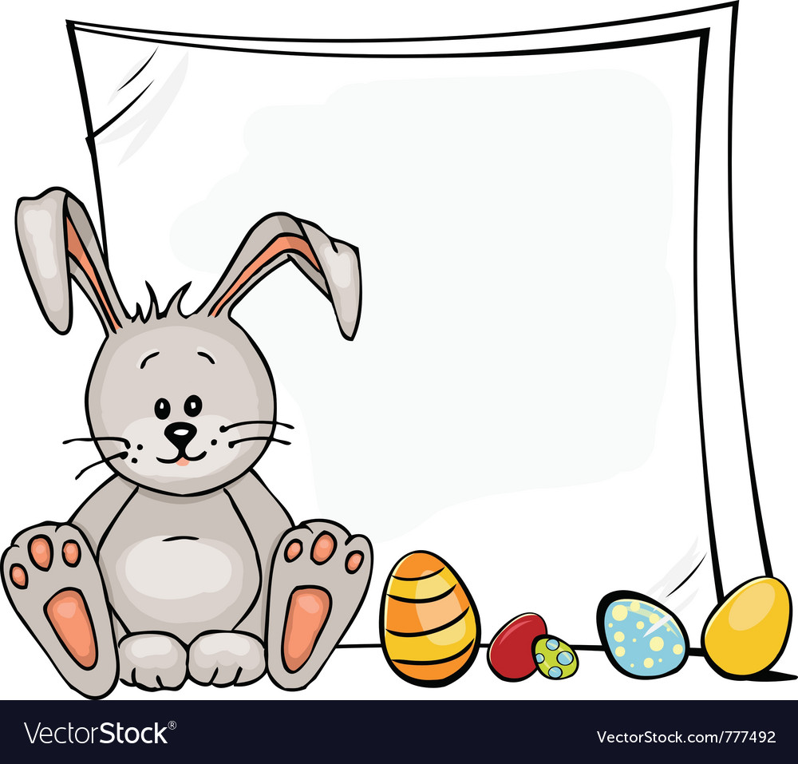


Slide 2






Bài
4

Slide 3


Chọn từ ngữ để hoàn thiện câu và viết câu vào vở
cuộc thi
nhoẻn
bắt đầu
niêm yết
vui vẻ
a. Cô bé (…..…) cười khi thấy anh đi học về.
b. Nhà trường (..……...) chương trình văn nghệ trên bảng tin.

Slide 4
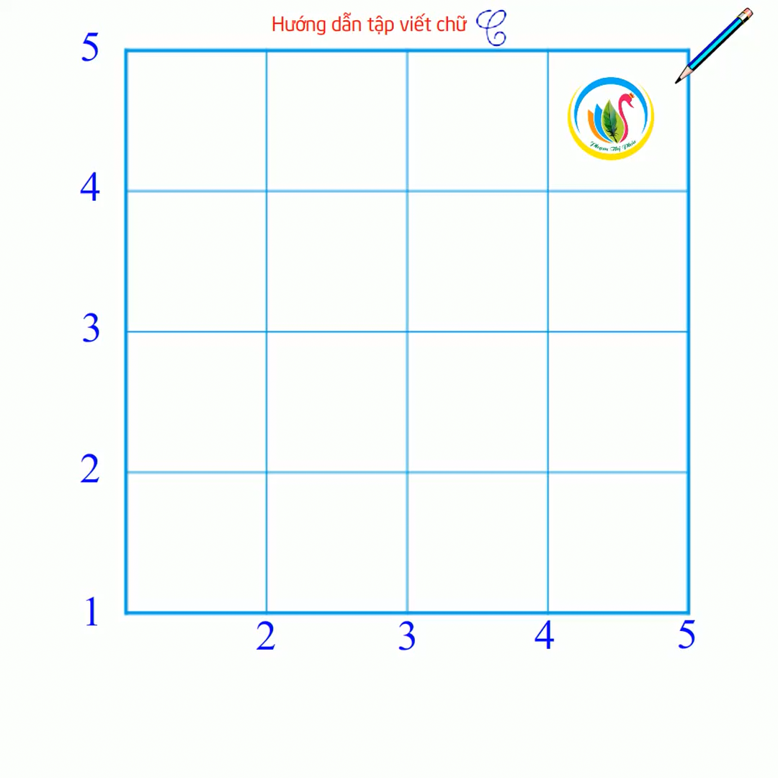
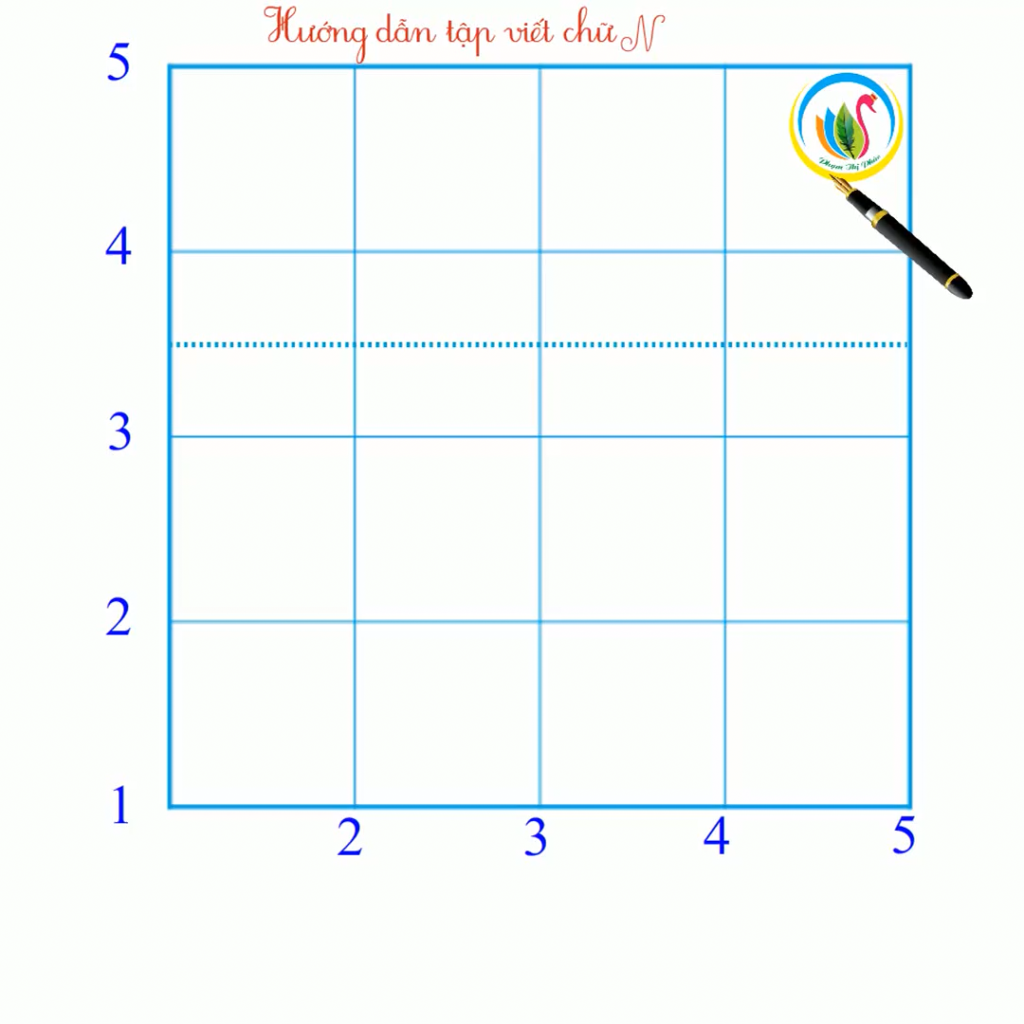

Slide 5

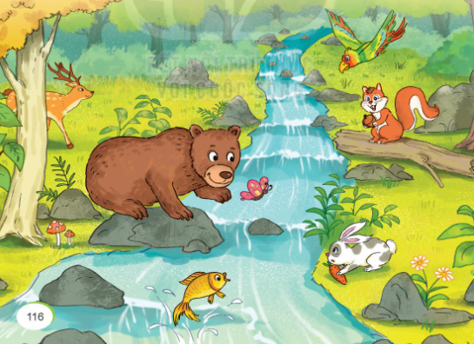
Quan sát tranh và dùng từ ngữ trong khung để nói theo tranh
6
cây cối suối muông thú rừng

Slide 6

Nghe viết
Yểng nhoẻn miệng cười rồi bắt chước tiếng một số loài vật. Gõ kiến trong nháy mắt đã khoét được cái tổ xinh xắn. Còn chim công có điệu múa tuyệt đẹp.
Notes:
Gọi HS đọc lại bài

Slide 7
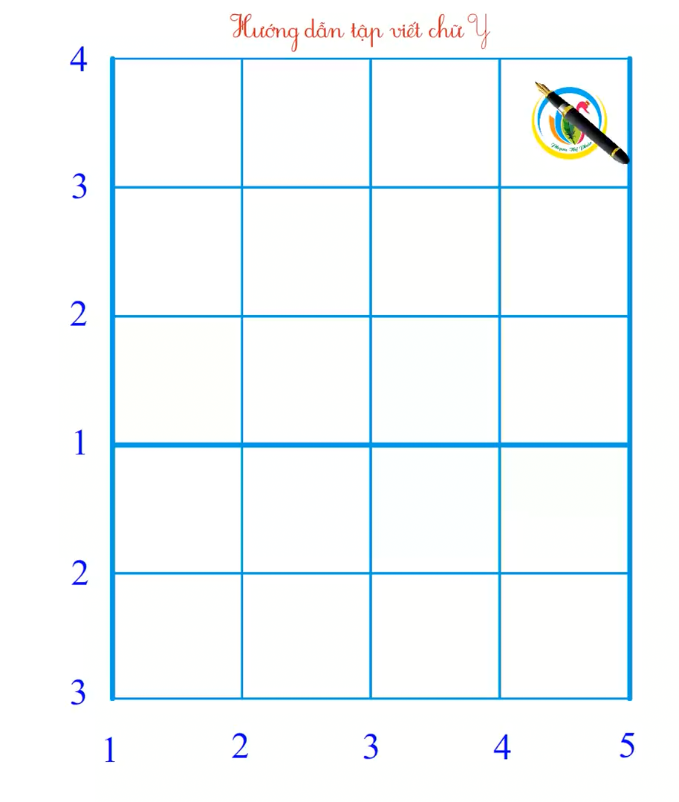
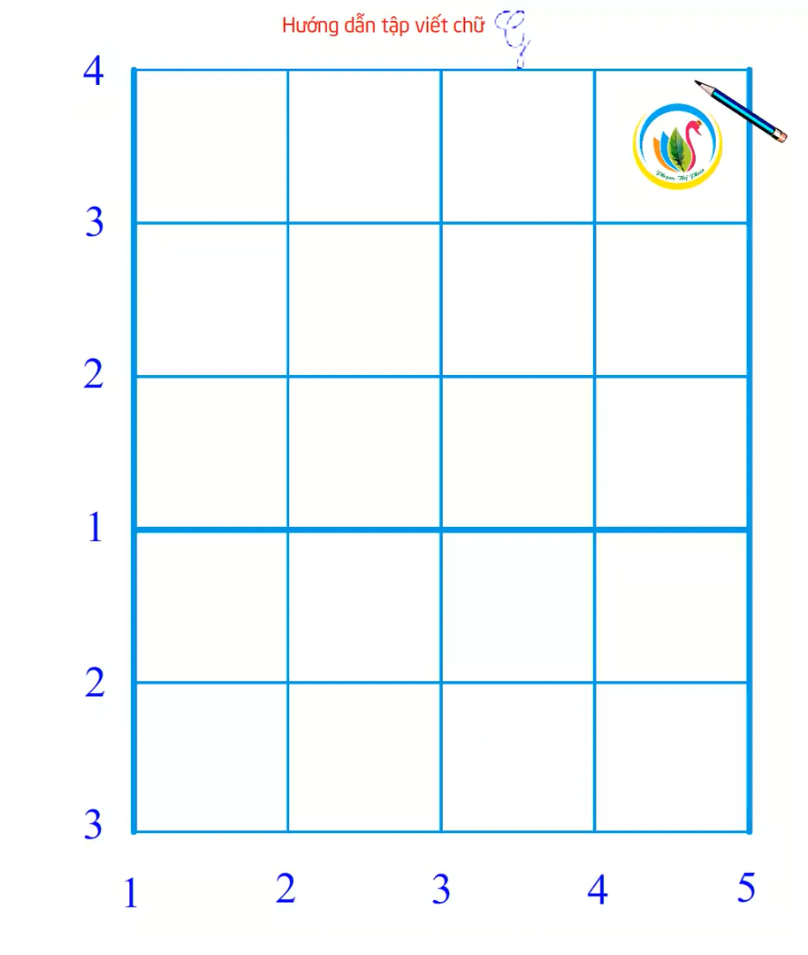

Slide 8
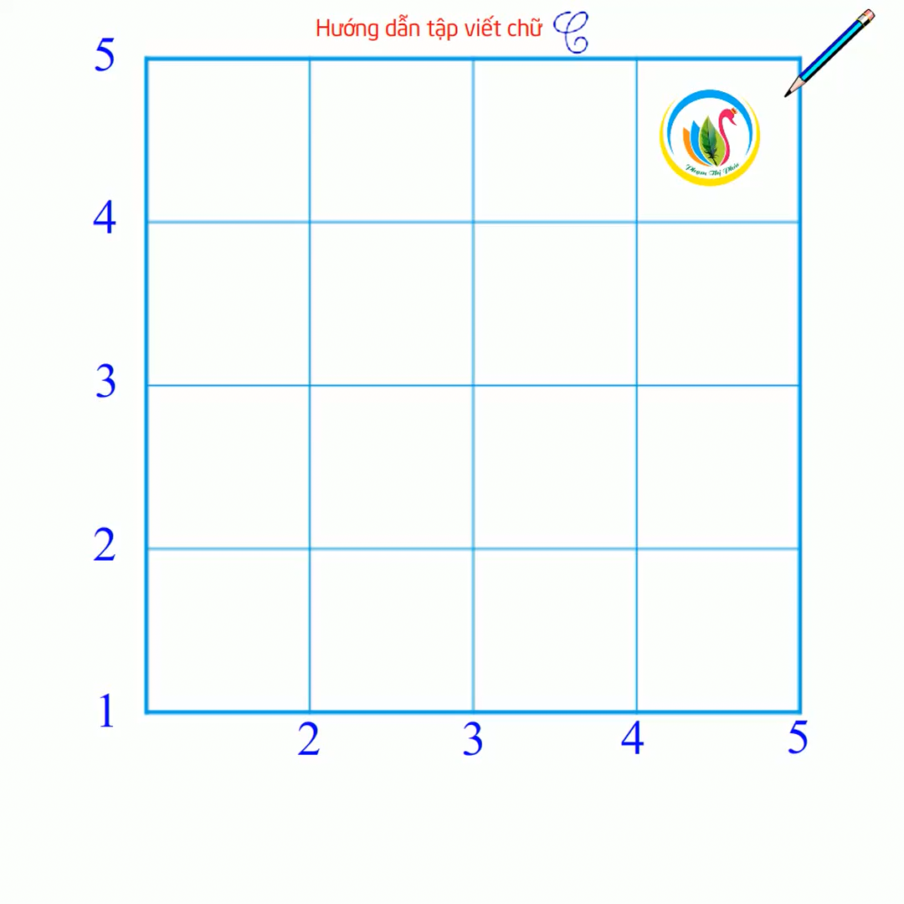

Slide 9

Chọn vần phù hợp thay cho ô chữ nhật
a. yêng hay iêng?
con yểng
bay liệng
tiếng gọi
b. yêt hay iêt?
niêm yết
tiết mục
hiểu biết
c. et hay oet?
rét mướt
loè loẹt
xoèn xoẹt

Slide 10

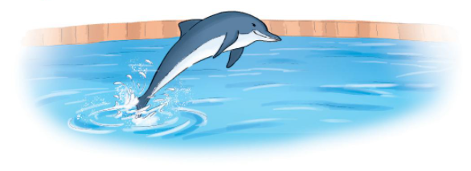
Đặt tên cho bức tranh dưới đây

